Slide 1
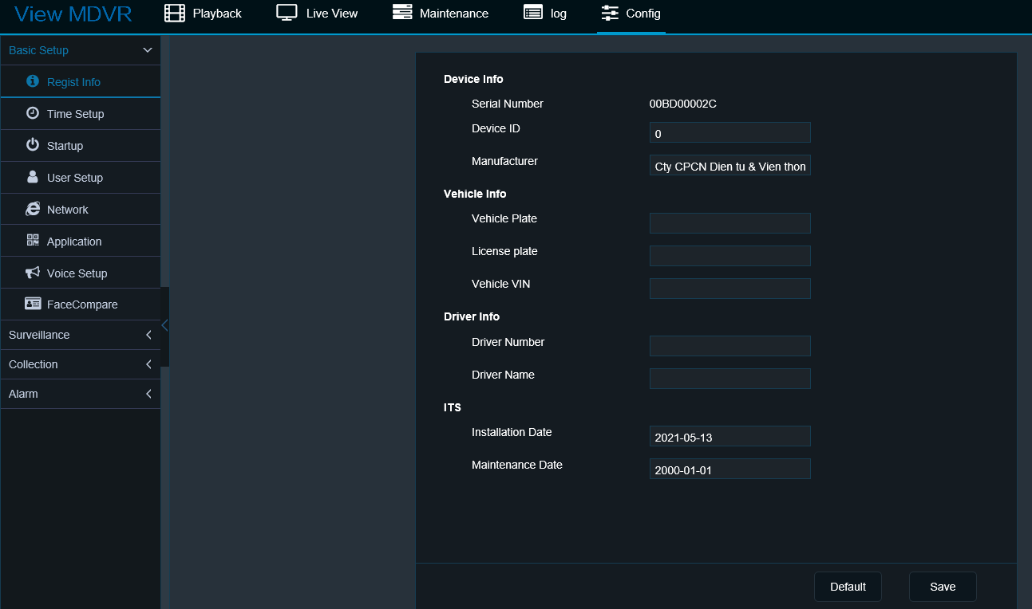
Regist Info: Thông tin đăng ký
Basic Setup
- Manufacturer: Thông tin đơn vị cung cấp (gán theo thông tin hợp chuẩn của thiết bị) -Vehicle info: Thông tin xe (gán ID của thiết bị dung để truyền Tổng cục đường bộ) - Vehicle Plate: Biển số xe - Vehicle VIN: Số VIN - Driver info: Thông tin tài xế - Driver number: Số bằng lái - Driver name: Tên tài xế - Installation date: Ngày lắp đặt - Maintenance date: Ngày bảo hành

Slide 2
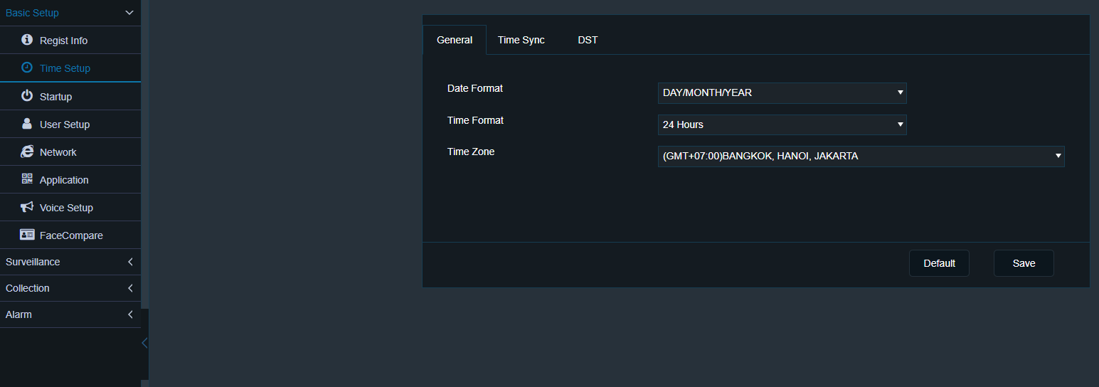
Time setup : Thiết lập thời gian
Basic Setup
General: Cài đặt chung - Date format: Định dạng ngày - Timer format: Định dạng thời gian
- Time Zone: Chọn GMT +7
=> Chỉ cài đặt lại khi có sai số

Slide 3
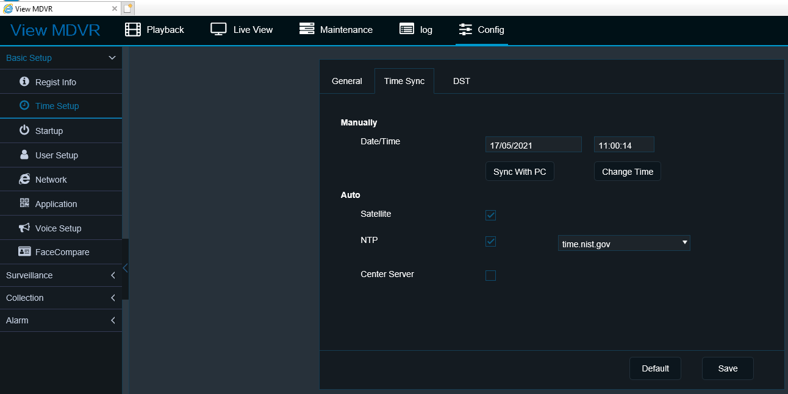
Time setup : Thiết lập thời gian
Basic Setup
Time sync: Đồng bộ thời gian - Manually: Thủ công - Sync with PC: Đồng bộ với máy tính - Change time: Thay đổi thời gian - Auto: Tự động - Satellite: Vệ tinh - NTP: Đồng bộ thời gian Network Time protococol (time.nis.gov) - Center server: Máy chủ trung tâm - DST: ()
=> Không cài đặt, liên hệ bộ phận Hỗ trợ kỹ thuật để được hướng dẫn

Slide 4
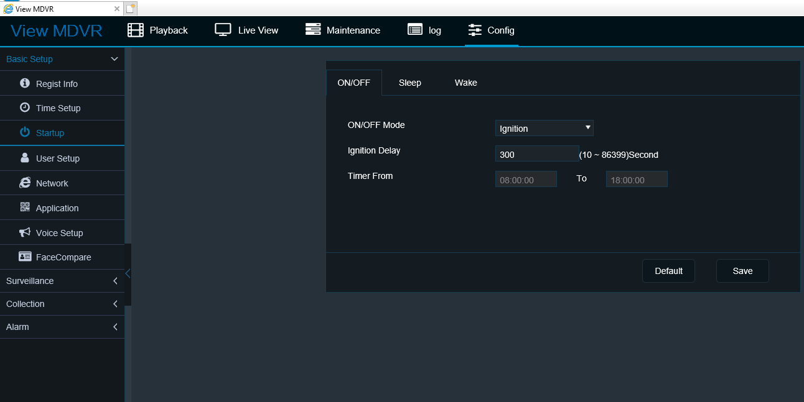
Startup: Khởi động
Basic Setup
- ON/OFF mode: Chế độ hoạt động theo ACC + Ignition: Khi đặt chế độ này thiết bị sẽ hoạt động theo ACC - - Ignition Delay: Thời gian sau khi tắt ACC thiết bị sẽ ngừng gửi dữ liệu (10 ~ 86399 giây) + Timer: Chế độ hoạt động theo thời gian - Time From: Có thể chọn thời gian cho thiết bị, nếu chọn từ 00:00:00 đến 23:59:59 thiết bị sẽ hoạt động liên tục 24/24 (lưu ý: hạn chế sử dụng tính năng này, Camera hoạt động liên tục 24/7 có thể sẽ phát sinh lỗi bị treo) + Ignition or Timer: Sử dụng cả 2 chế độ ACC và Thời gian

Slide 5
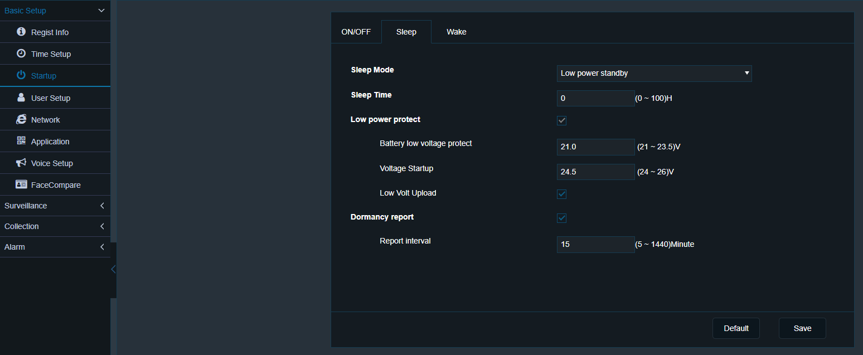
Startup: Khởi động
Basic Setup
- Sleep: Chế độ ngủ - Sleep mode: Chế độ truyền bản tin -No consumption stanbdy: Không hoạt động ở chế độ ngoài ngưỡng điện áp - Low power stanbdy: Chế độ ngủ sau khi tắt ACC, ưu tiên sử dụng (Camera ngừng hoạt động sau khi tắt ACC + quá thời gian trong mục setup ON/OFF, và chỉ hoạt động với gói tin GPS) - Sleep time: Thời gian ngủ, nếu đặt 1-100 thì thiết bị sẽ hoạt động GPS trong khoảng thời gian này sau đó sẽ rơi vào trạng thái ngủ sâu (ưu tiên sử dụng ở tham số 0 dữ liệu GPS sẽ được gửi liên tục trong khi xe dừng không chạy, khi thiết bị vào chế độ ngủ đèn trạng thái sẽ ngắt) - Low power protect: Bảo vệ nguồn điện vào thiết bị, chế độ này chỉ hoạt động với cấu hình No consumption standby, khi đặt chế độ này nguồn điện đầu vào thiết bị ở mức thấp thiết bị sẽ ngừng hoạt động, khi ở mức cao thiết bị sẽ khởi động lại - Battery low voltage protect: Bảo vệ điện áp thấp, chỉ hoạt động ở chế độ No consumption stanbdy (tùy chọn từ 8V ~ 11.5V) - Voltage startup: Khởi động điện áp, chỉ hoạt động ở chế độ No consumption stanbdy (12 ~ 14)V - Low volt upload: Gói tin vẫn gửi về khi điện áp đầu vào thấp dưới ngưỡng cho phép - Dormancy report: Chế độ truyền gói tin khi ngủ - Report interval: Thời gian gửi gói tin lên server khi thiết bị ngủ (tùy chọn 5 ~ 1440 phút) vd: đặt 15 thiết bị sẽ gửi gói tin GPS về server cứ sau mỗi 15 phút

Slide 6
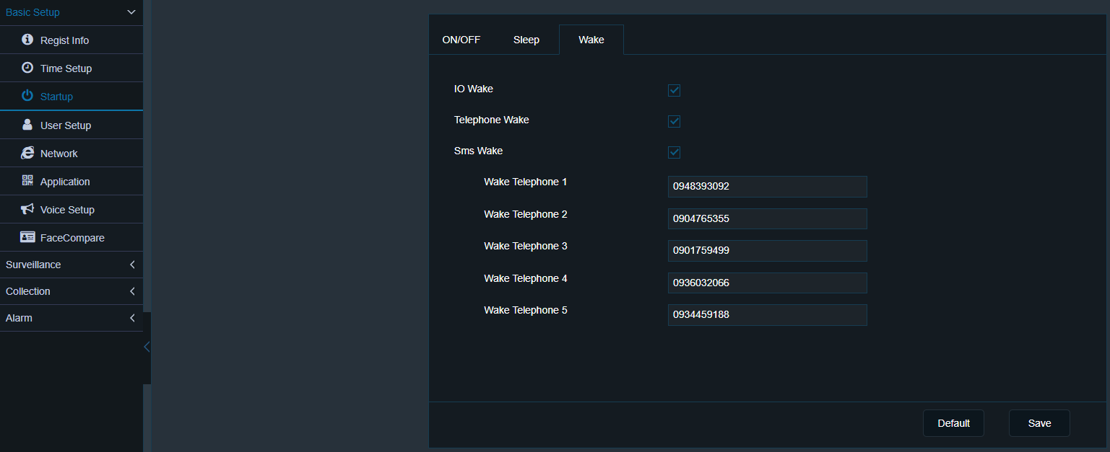
Startup: Khởi động
Basic Setup
- Wake: Thức dậy - IO wake: Khi thiết bị ngủ có thay đổi tín hiệu IO sẽ thức dậy - Telephone wake: Khi thiết bị ngủ số trung tâm call đến thiết bị sẽ thức dậy - Sms wake: Khi thiết bị ngủ số trung tâm sms nội đến thiết bị sẽ thức dậy (nội dung sms “WAKEUP”)

Slide 7
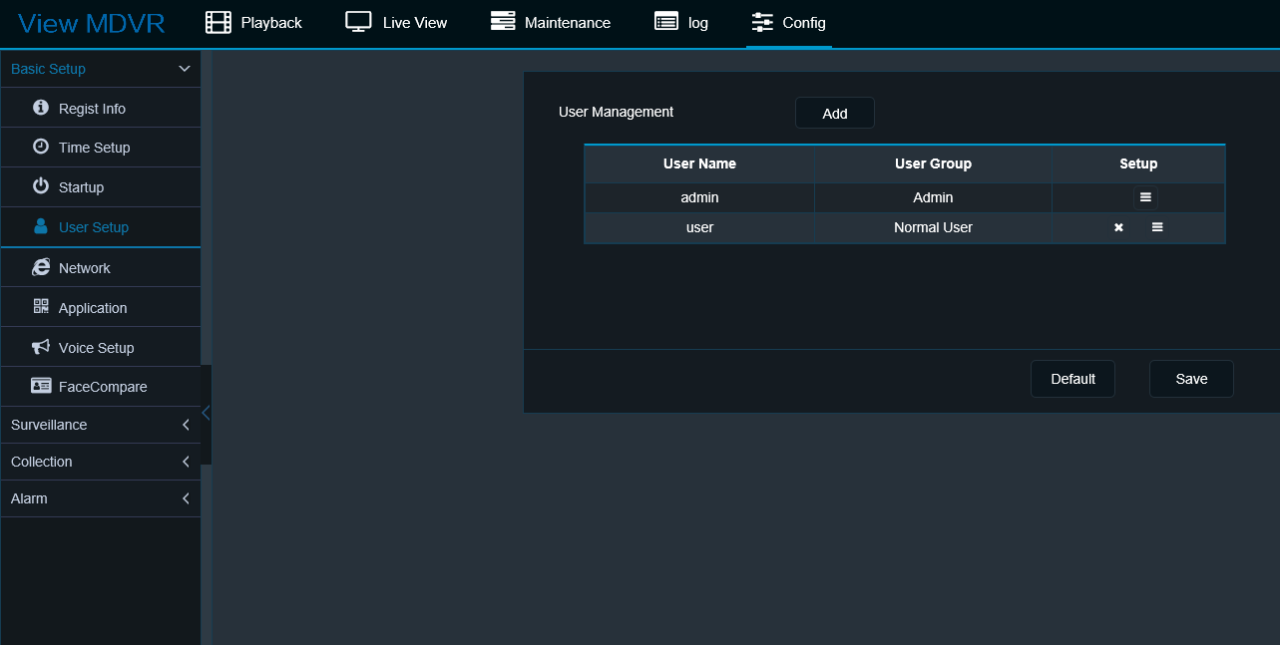
User setup: Thiết lập người dùng
Basic Setup
User management: Quản lý người dung đăng nhập qua eassy check và mạng local
=> Không cài đặt, liên hệ bộ phận Hỗ trợ kỹ thuật để được hướng dẫn

Slide 8
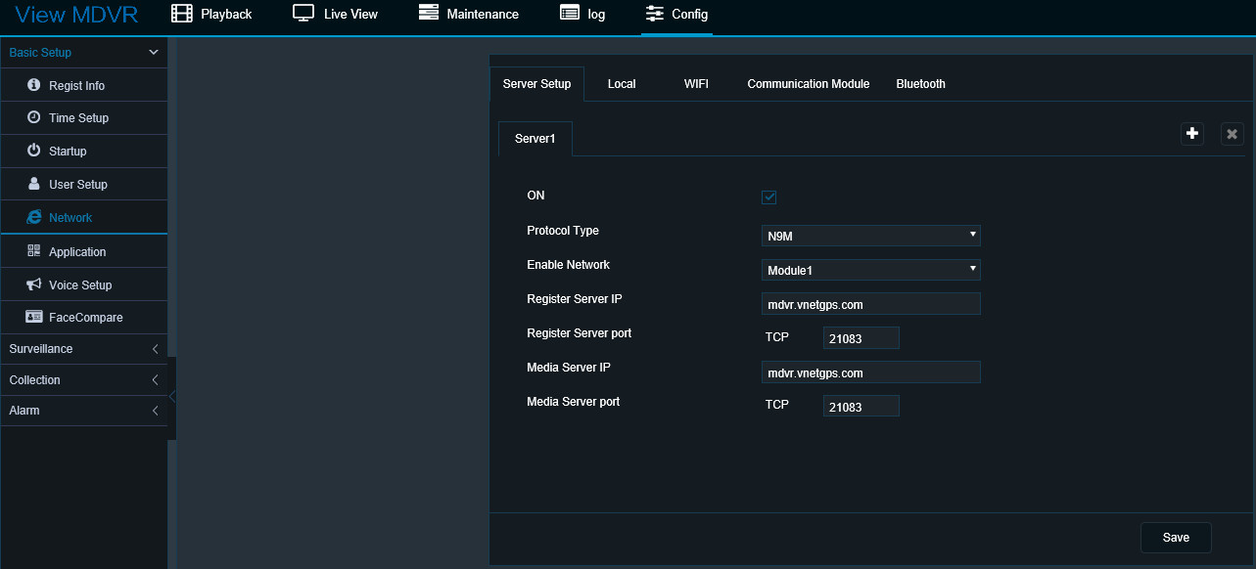
Network: Cài đặt mạng
Basic Setup
Server setup: Thiết lập máy chủ Server1: Máy chủ kết nối - ON: Bật - Protocol type: Loại giao thức (N9M) - Enable network: Kích hoạt mạng (Module1) - Register server IP: Đăng ký domain máy chủ (mdvr.vnetgps.com) - Register server Port: Đăng ký cổng máy chủ TCP (21083) - Media server IP: IP máy chủ phương tiện (mdvr.vnetgps.com) - Media server port: Cổng máy chủ phương tiện TCP (21083)
Lưu ý: liên hệ bộ phận Hỗ trợ kỹ thuật để nhận thông tin về máy chủ của đơn vị thuộc hệ thống Đại lý của VNET

Slide 9
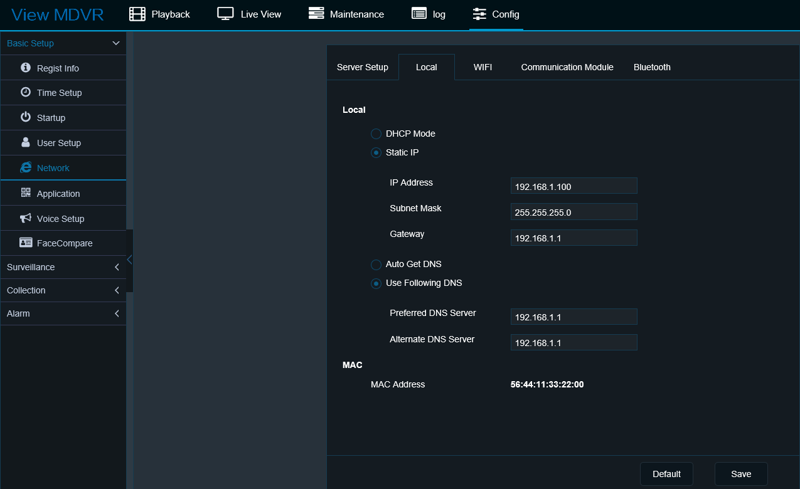
Network: Cài đặt mạng
Basic Setup
- Local: Cài đặt địa chỉ nội bộ ( dùng để kết nối qua eassy check bằng mạng nội bộ) - DHCP Mode: Chế độ DHCP - Static IP: IP tĩnh - IP Address: 192.168.1.100 - Subnet Mask: 255.255.255.0 - Gateway: 192.168.1.1
Auto Get DNS: Tự động nhận DNS - Use following DNS: Sử dụng DNS sau - Preffed DNS Server: Máy chủ DNS - Altemate DNS Server: Máy chủ DNS thay thế - MAC: - MAC Address: Địa chỉ MAC của thiết bị
=> Không cài đặt, liên hệ bộ phận Hỗ trợ kỹ thuật để được hướng dẫn

Slide 10
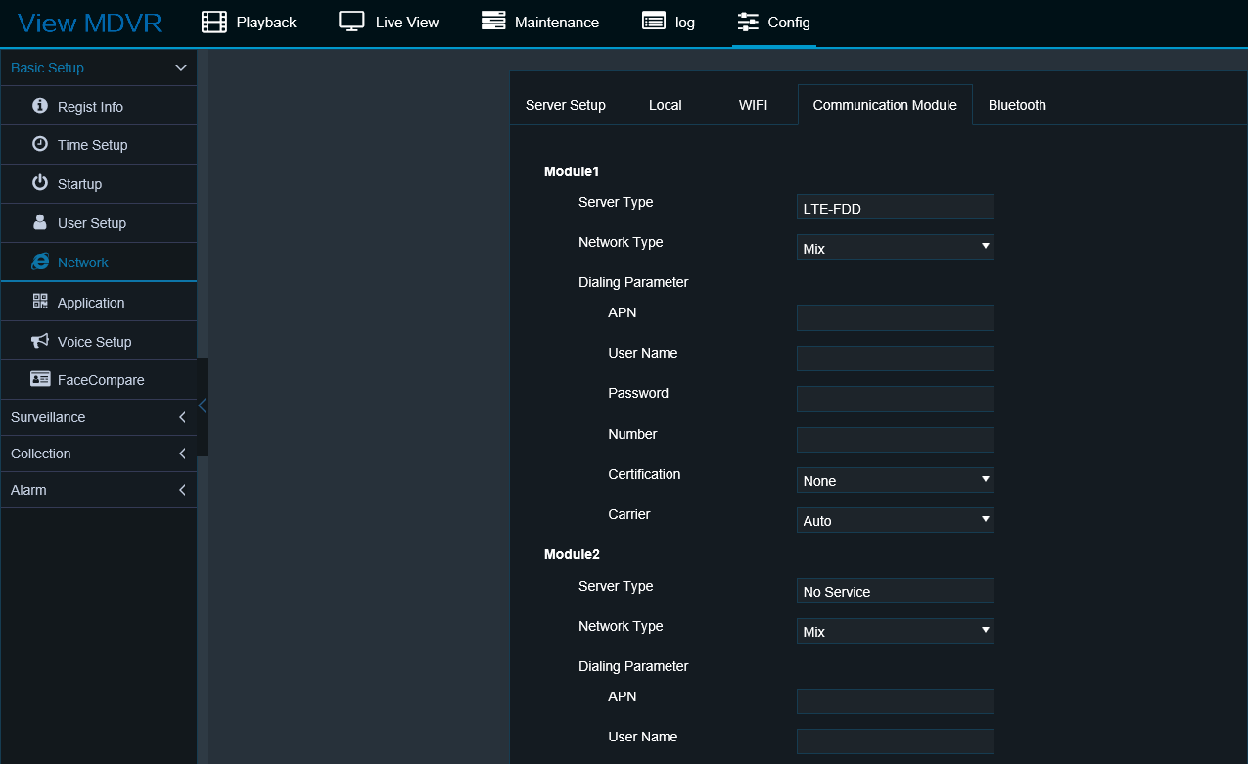
Network: Cài đặt mạng
Basic Setup
Communication module: cấu hình module giao tiếp - Module1: - Server Type: Loại máy chủ ( LTE-FDD) - Network Type: Dạng kết nối (Mix) + Dialing Parameter: Tham số quay số - APN: - User Name: - Password:
=> Không cài đặt, liên hệ bộ phận Hỗ trợ kỹ thuật để được hướng dẫn

Slide 11
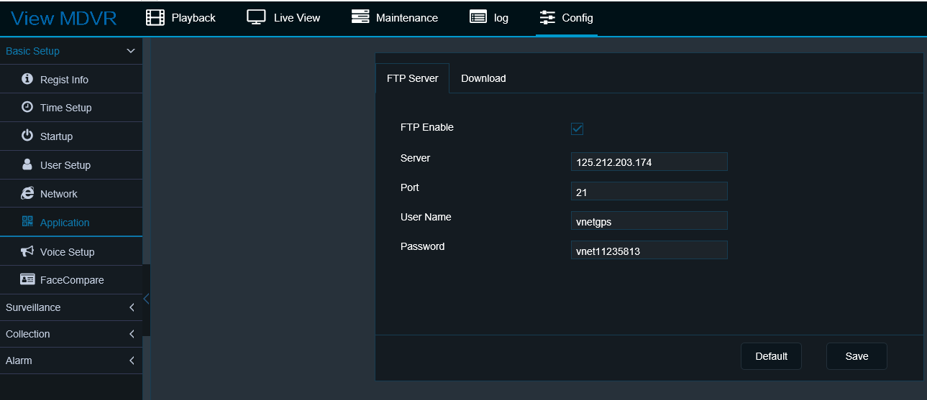
Application: Cài đặt tài khoản truyền hình ảnh
Basic Setup
FTP Server: Máy chủ FTP - FTP Enable: Kích hoạt FTP - Server: Máy chủ (125.212.203.174) - Port: Cổng (21) - User name: Tài khoản (vnetgps) - Password: Mật khẩu (vnet11235813)
=> Không cài đặt, liên hệ bộ phận Hỗ trợ kỹ thuật để được hướng dẫn

Slide 12
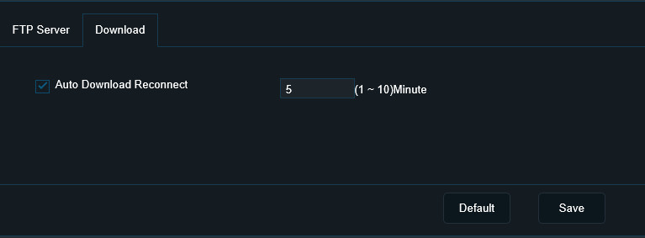
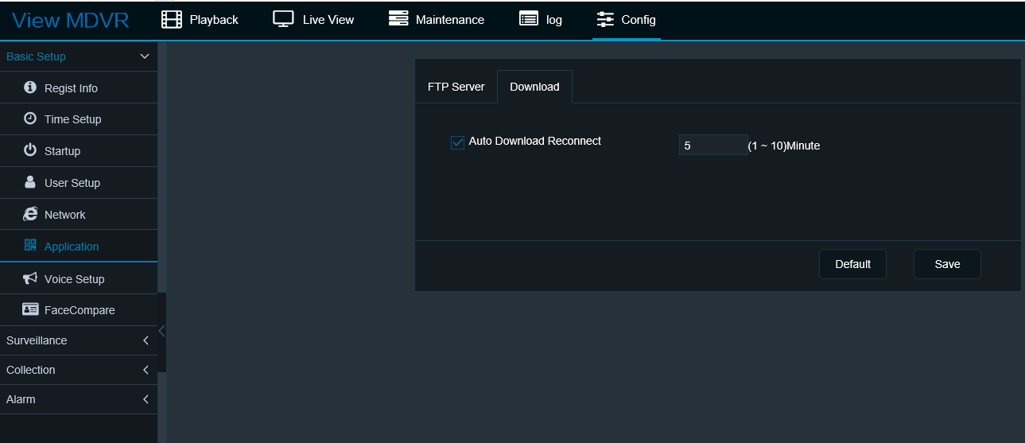
Application: Cài đặt tài khoản truyền hình ảnh
Basic Setup
Download: Tải xuống - Auto download reconnect: Tự động tải xuống kết nối 1~10 phút (5 phút)
=> Không cài đặt, liên hệ bộ phận Hỗ trợ kỹ thuật để được hướng dẫn

Slide 13
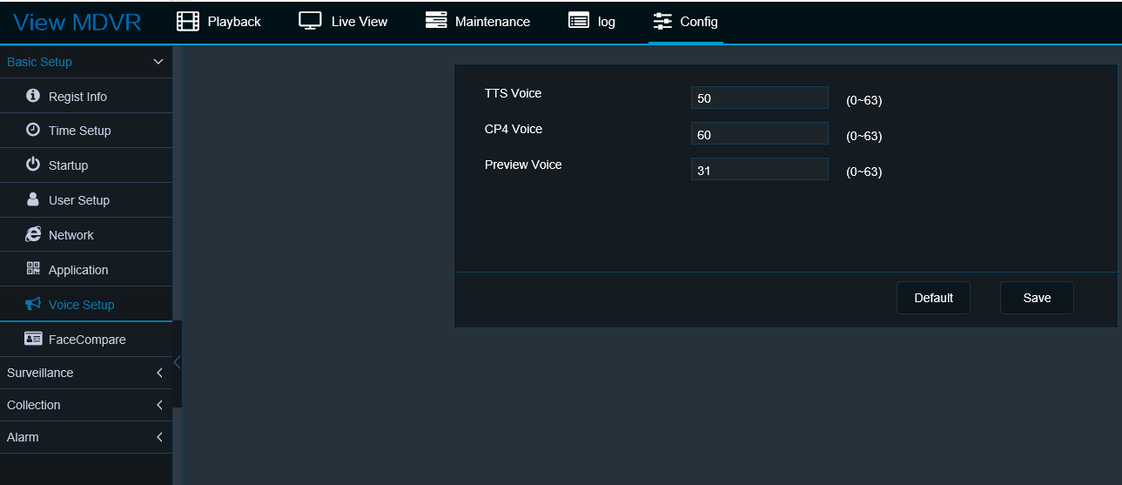
Voice setup: Thiết lập giọng nói
Basic Setup
TTS voice: Giọng nói với TTS - CP4 voice: Giọng nói CP4 - Preview voice: Xem trước giọng nói
=> Không cài đặt, liên hệ bộ phận Hỗ trợ kỹ thuật để được hướng dẫn

Slide 14
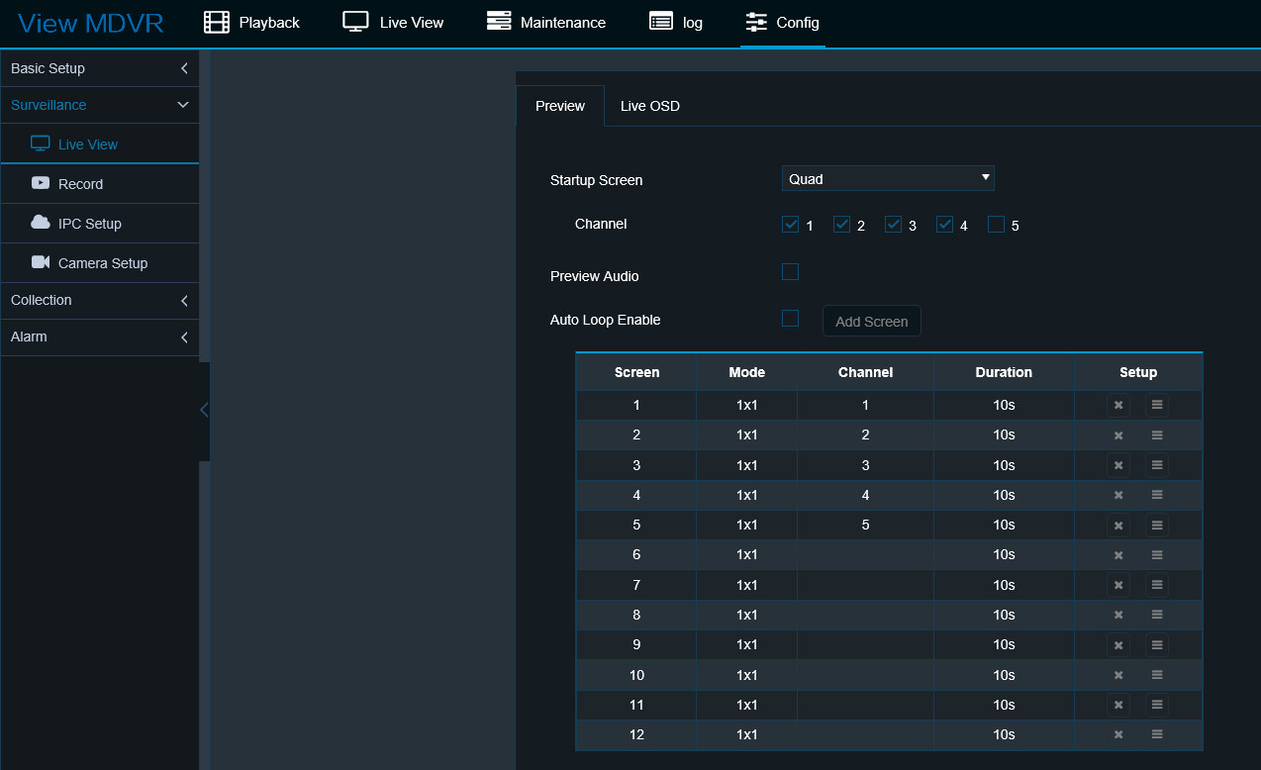
Live View: Xem trực tiếp
Surveillance
- Preview: Giám sát - Startup screen: Màn hình khởi động - Single:
- Quad: - 9- Split:
- Channel: Kênh - Preview audio: Xem trước âm thanh - Auto loop enable: Bật vòng lặp tự động
=> Không cài đặt, liên hệ bộ phận Hỗ trợ kỹ thuật để được hướng dẫn

Slide 15
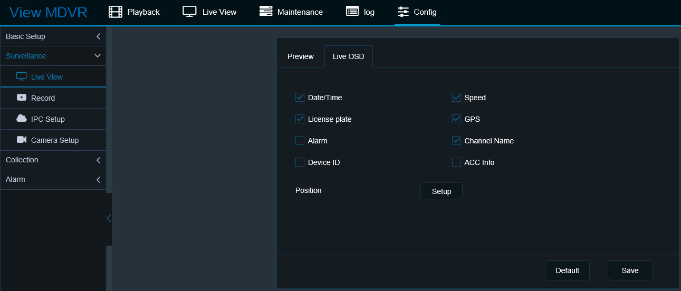
Live View: Xem trực tiếp
Surveillance
- Live OSD: OSD trực tiếp (vị trí hiển thị thông số trên video livestream) - Date/time: Ngày giờ - License plate: Biển số xe - Alarm: Cảnh báo - Device ID: ID thiết bị - Speed: Tốc độ - GPS: Tọa độ - Channel Name: Tên kênh - ACC info: Thông tin khóa điện ON/OFF + Position: Xem trước hiển thị

Slide 16
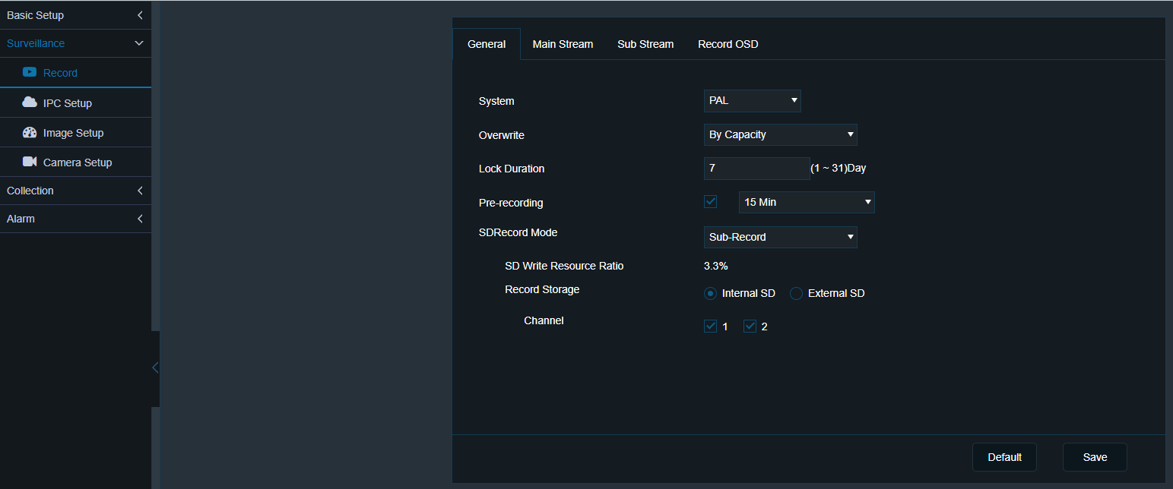
Record: Ghi lại
Surveillance
Đối với ổ cứng, khi dung lượng khả dụng nhỏ hơn 2 GB, hệ thống bắt đầu ghi đè lên các tệp trước đó. Các tệp có dung lượng 256 MB sẽ bị xóa tại một thời điểm.
Đối với thẻ SD, khi dung lượng khả dụng nhỏ hơn 2GB, hệ thống bắt đầu ghi đè lên các tệp trước đó. Các tệp có dung lượng 256MB sẽ bị xóa tại một thời điểm.
Nếu tệp bị xóa dựa trên số kênh, chỉ có thể xóa 250MB tệp của kênh cùng một lúc. Nếu dung lượng chiếm dụng của kênh hiện tại nhỏ hơn 100MB, hệ thống sẽ tìm thấy một kênh khác có thời gian sử dụng lâu hơn.
=> Không cài đặt, liên hệ bộ phận Hỗ trợ kỹ thuật để được hướng dẫn
- General: Cài đặt chung - System: Hệ thống - PAL - NTSC - Overwrite: Ghi đè
- By days: Theo ngày - By capacity: Theo sức chứa
- Never: Không ghi đè
- Lock Duration: Thời lượng khóa (1~31 ngày)
- Pre-recording: Ghi âm trước - SDRecord mode: Chế độ ghi SD - Sub-Record: Bản ghi substream - Mirror record: Bản ghi mainstream - Alarm backup: Sao lưu báo động - None: Không ghi
- SD Write resource ratio: Tỷ lệ dung lượng SD - Record storage: Ghi lưu trữ

Slide 17
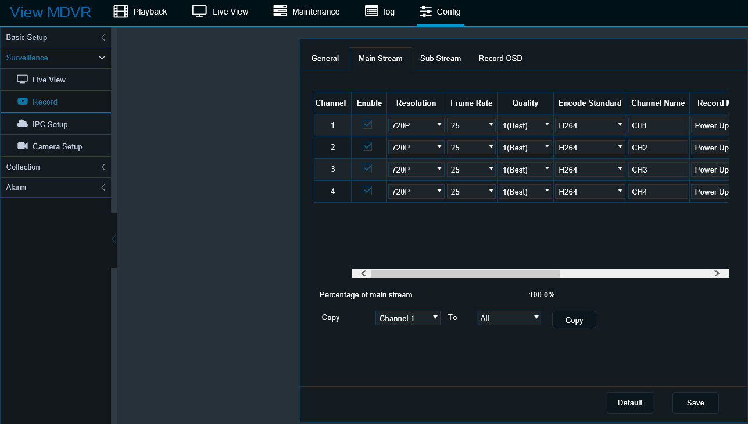
Record: Ghi lại
Surveillance
- Main stream: Luồng chính
- Channel: Kênh
- Enable: Kích hoạt
- Resolution: Độ phân giải - CIF/ WCIF/ HD1/ WHD1/D1/WD1/720P/960P/ 1080P - Frame rate: tỷ lệ khung hình (25) - Quality: Chất lượng (mặc định 3) - Encode Standard: Tiêu chuẩn mã hóa (H264, H265) - Channel name: Tên kênh
- Record Mode: Chế độ ghi âm - Power Up: Khi được cấp nguồn - Timer: Thời gian ghi âm - Alarm: Cảnh báo - Audio: Âm thanh - No Audio: Không có âm thanh - Always Audio: Luôn âm thanh - Alarm Quality: Chất lượng báo động (1Best) - Encode Mode: Chế độ mã hóa - CBR - VBR - Audio Coding Format: Định dạng mã hóa âm thanh - G711A - G711U - ADPCM

Slide 18
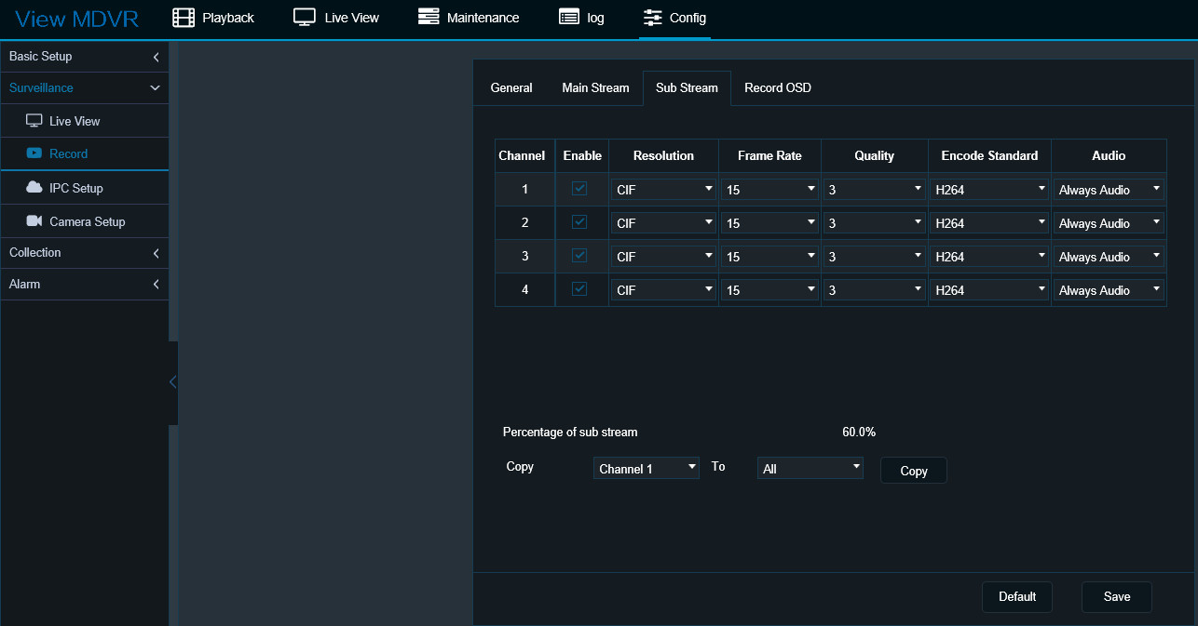
Record: Ghi lại
Surveillance
Sub Stream: Luồng phụ - Channel: Kênh - Enable: Kích hoạt - Resolution: Độ phân giải (CIF/ HD1/ VGA/ D1) - Frame Rate: Tỷ lệ khung hình ( 1 ~ 25 ) - Quality: Chất lượng (1Best) - Encode Standard: Tiêu chuẩn mã hóa (H264, H265) - Audio: Âm thanh - No Audio: Không có âm thanh - Always Audio: Luôn có âm thanh
=> Dữ liệu được ghi trong thẻ nhớ SD, tùy chọn chất lượng để khi tải video từ xa về được nhanh chóng

Slide 19
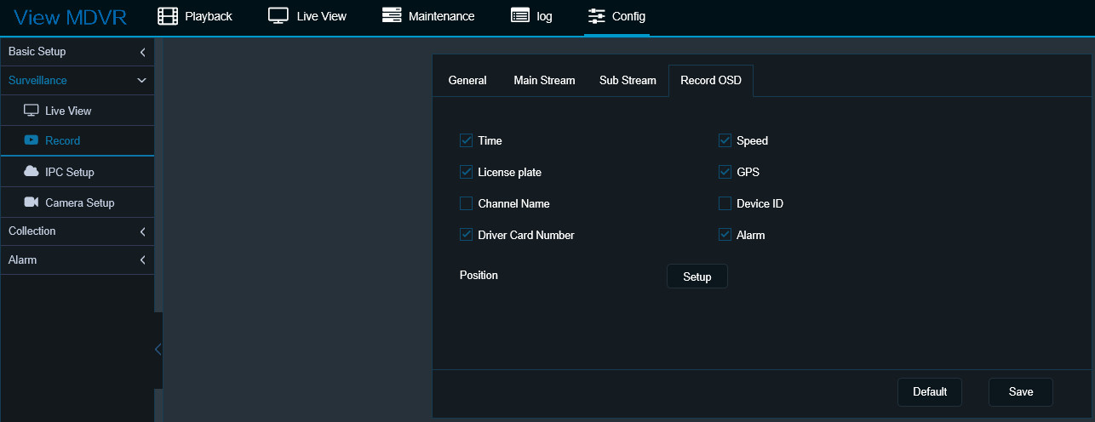
Record: Ghi lại
Surveillance
- Record OSD: Ghi OSD (Các thông tin hiển thị trên video) - Time: thời gian - License: Số giấy phép lái xe - Channel name: Tên kênh - Driver Card Number: Số thẻ lái xe - Speed: Tốc độ - GPS: Tọa độ GPS - Device ID: ID thiết bị - Alarm: Cảnh báo + Position: Xem trước hiển thị

Slide 20
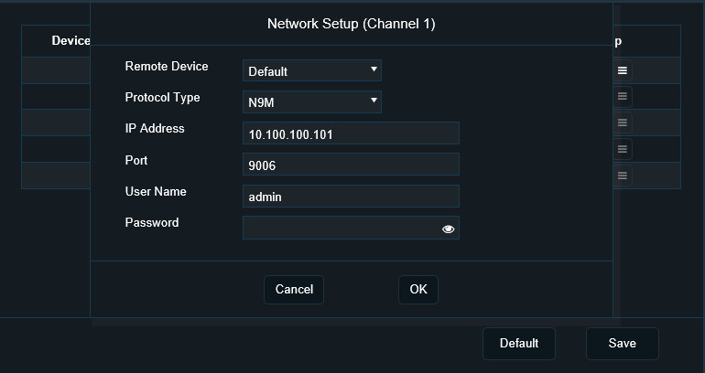
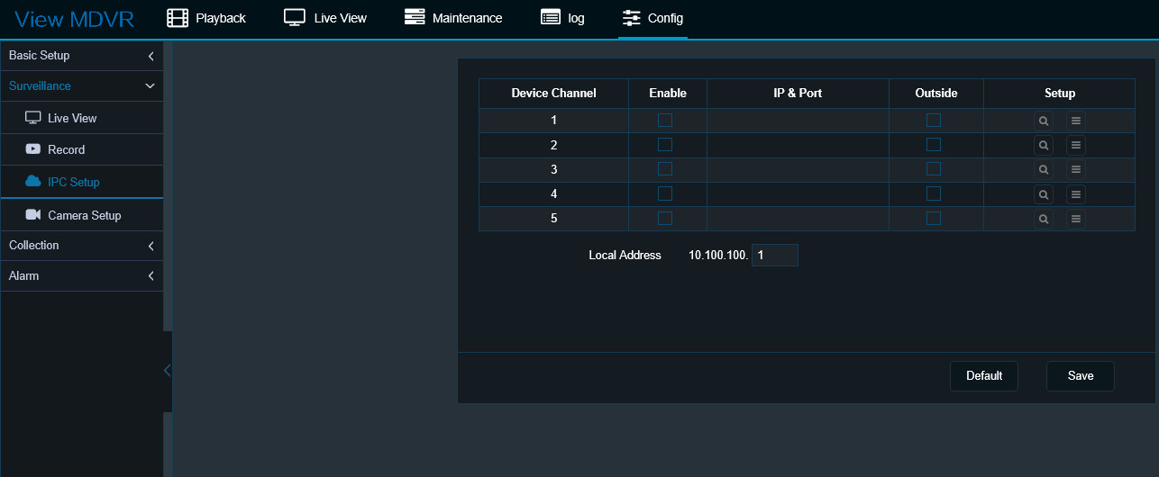
IPC Setup: Thiết lập IPC
Surveillance
Device channel: Kênh thiết bị - Enable: Kích hoạt - IP & port: IP và cổng - Outside: - Network Setup: thiết lập - Remote Device: Điều khiển thiết bị từ xa - Default: Mặc định - DSM: - Protocol Type: Loại giao thức - IP Address: Địa chỉ IP - Port: cổng - User Name: Tên tài khoản - Password: Mật khẩu
=> Không cài đặt, liên hệ bộ phận Hỗ trợ kỹ thuật để được hướng dẫn

Slide 21
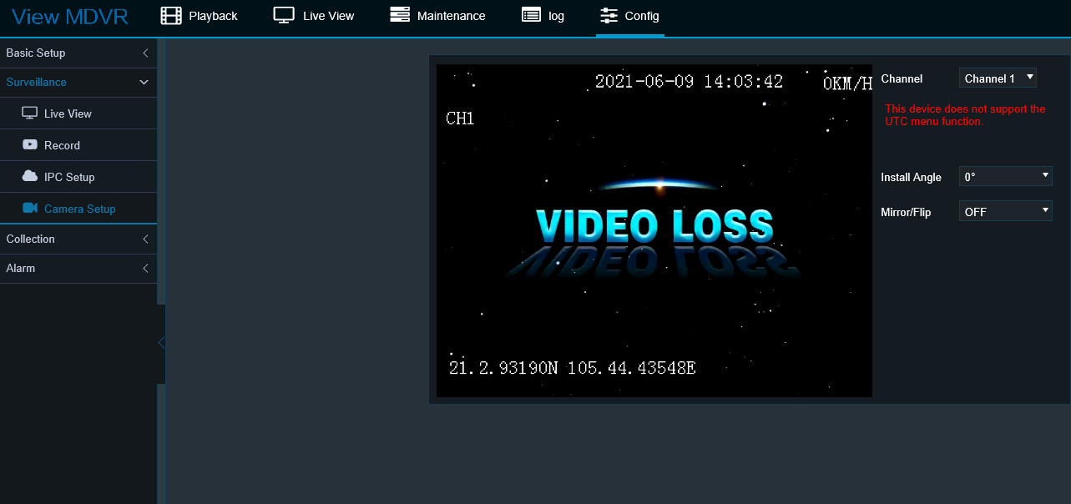
Camera setup: Thiết lập máy ảnh
Surveillance
Channel: Kênh - Install Angle: Cài đặt góc xoay camera - Mirror/Flip: Lật video
0 độ và OFF là chế độ chuẩn mặc định

Slide 22
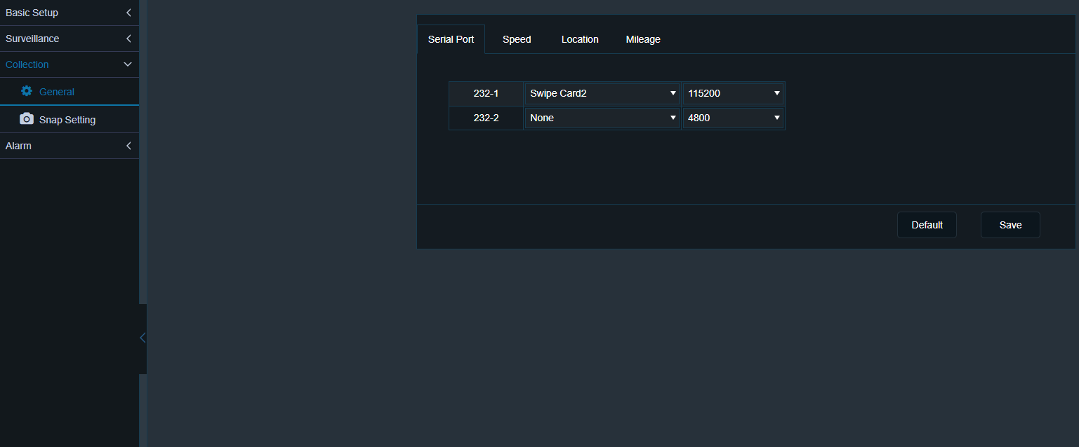
General: Cài đặt chung
Collection
Serial Port: Cổng nối tiếp - RS232-1: Swipe Card2/115200 Dùng cho trích xuất QCVN31 và sử dụng RFID, cảnh báo bằng còi
- RS232-1: VACC_HUB/115200 dùng kết nối với hub (kết nối cảm biến nhiên liệu, nhiệt độ, RFID)

Slide 23
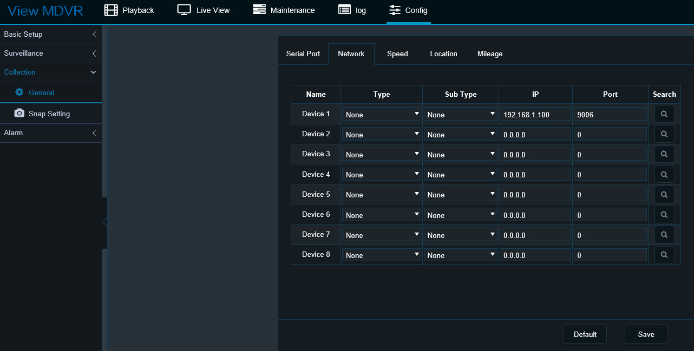
General: Cài đặt chung
Collection
Network: Cài đặt mạng - Name: - Type: - Sub Type: - IP: 192.168.1.100 - Port: 9006 (sử dụng cho kết nối mạng với máy tính qua cáp IPC)
=> Không cài đặt, liên hệ bộ phận Hỗ trợ kỹ thuật để được hướng dẫn

Slide 24
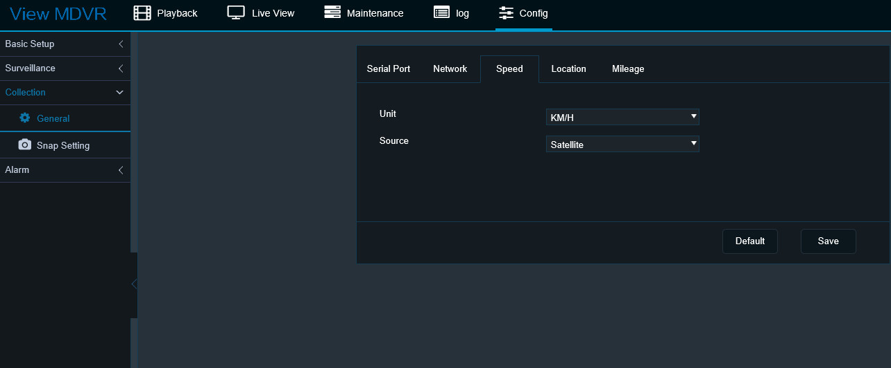
General: Cài đặt chung
Collection
Speed: Tốc độ - Unit: Đơn vị đo (KM/H) - Source: Nguồn - Satellite: Vệ tinh - Pulse: Xung - Calibration Mode: Chế độ hiệu chuẩn - Automatic Correct: Chế độ tự động - Input Manually: Nhập thủ công - Mix: - OBD:
=> Không cài đặt, liên hệ bộ phận Hỗ trợ kỹ thuật để được hướng dẫn

Slide 25
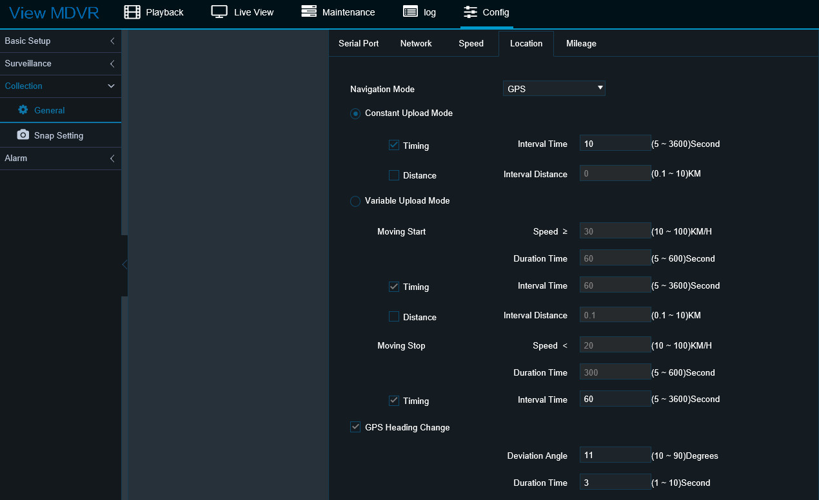
General: Cài đặt chung
Collection
Location: Vị trí - Navigation Mode: Chế độ điều hướng (GPS) - Constant Upload Mode: Chế độ tải lên liên tục - Timing: Khoảng thời gian (5 ~ 3600 giây) - Distance: Khoảng cách (0.1 ~ 10 KM)
=> Không cài đặt, liên hệ bộ phận Hỗ trợ kỹ thuật để được hướng dẫn
Variable Upload Mode: Chế độ tải lên có thể thay đổi - Moving Start: Di chuyển bắt đầu - Speed: Tốc độ lớn hơn hoặc bằng (10 ~ 100 Km/h) - Duration Time: Thời gian (5 ~ 600 giây) + Timing: Thời gian - Interval Time: Khoảng thời gian bắt đầu di chuyển (5 ~ 3600 giây) + Interval Distance: Khoảng cách bắt đầu di chuyển (0.1 ~ 100 km) - Moving Stop: Điểm dừng di chuyển - Speed: Tốc độ nhỏ hơn ( 10 ~ 100 Km/h) - Duration Time: Thời gian ( 5 ~ 600 giây) + Timing: Thời gian - Interval Time: Khoảng thời gian (5 ~ 3600 giây) - GPS Heading Change: Thay đổi gói tin cập nhật GPS mới - Deviation Angle: Góc lệch (10 ~90 độ) - Duration Time: Thời gian (1 ~ 10Giây)

Slide 26
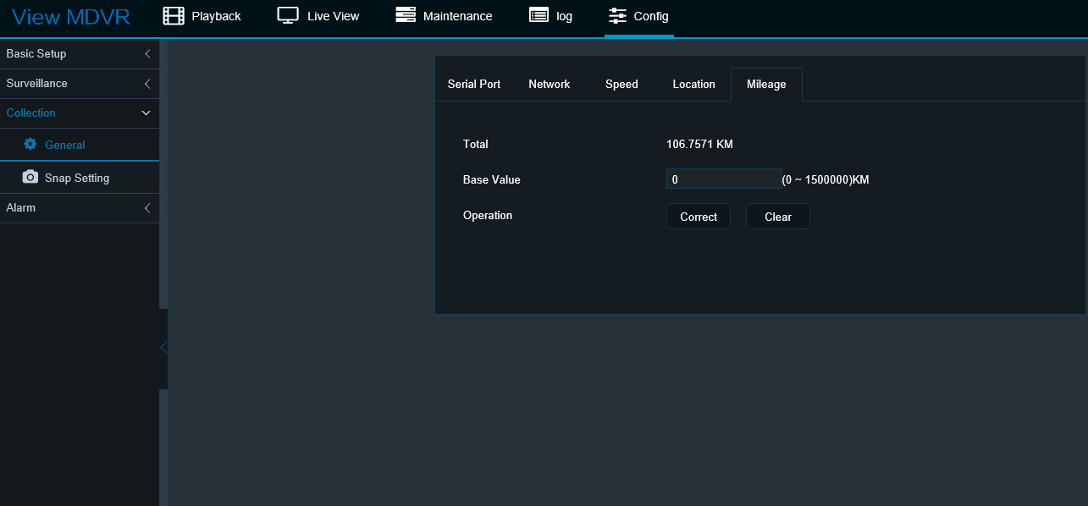
General: Cài đặt chung
Collection
Mileage: Số dặm - Total: Tổng - Base value: Giá trị cơ sở - Operation: Hoạt động
=> Không cài đặt, liên hệ bộ phận Hỗ trợ kỹ thuật để được hướng dẫn

Slide 27
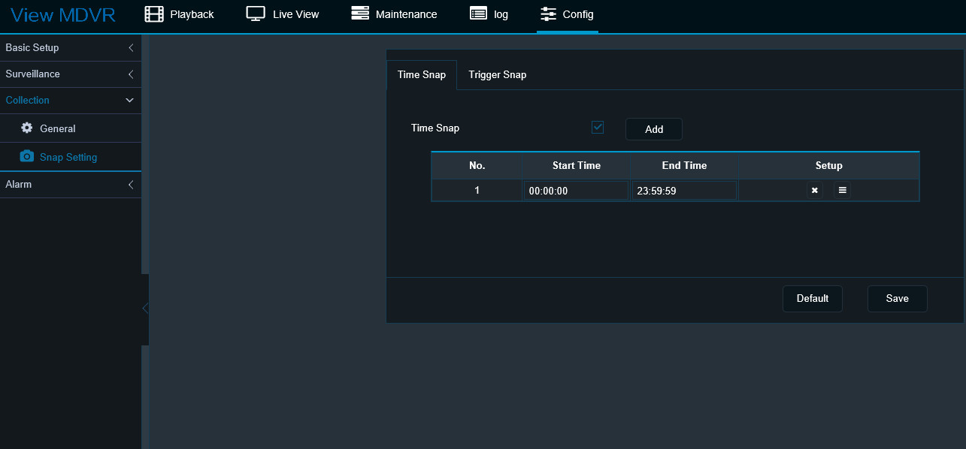
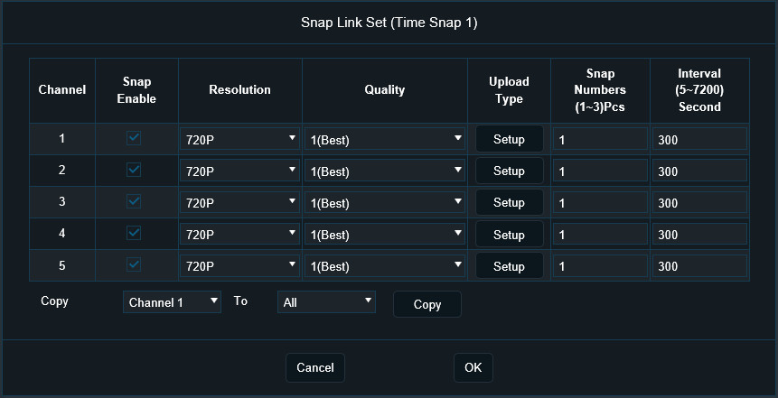
Snap Setting: Cài đặt chụp ảnh
Collection
- Time Snap: Thời gian chụp ảnh + Setup: Thiết lập - Channel: Kênh chụp - Snap Enable: Kích hoạt chụp ảnh - Resolution: Độ phân giải - CIF/ WCIF/ HD1/ WHD1/D1/WD1/720P/960P/ 1080P - Quality: Chất lượng (1Best) - Upload Type: Loại tải lên (Setup => FTP) - Snap Numbers (1-3)Pcs: Số ảnh - Interval (5~7200) Second: Khoảng thời gian chụp (giây)

Slide 28
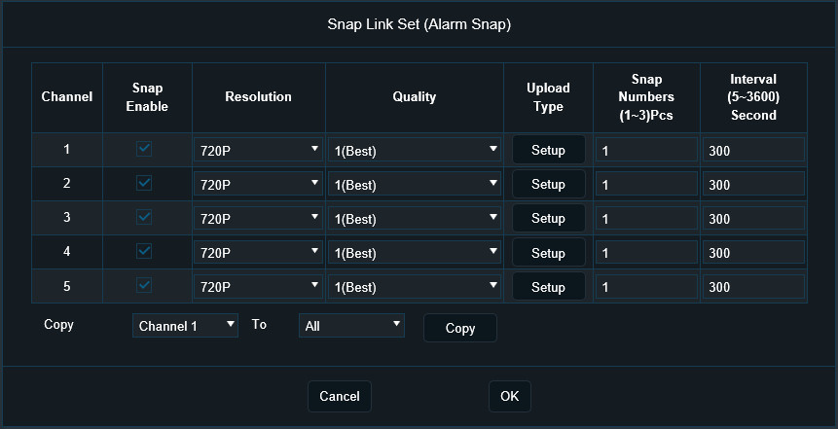
Snap Setting: Cài đặt chụp ảnh
Collection
- Trigger Snap: Kích hoạt chụp ảnh - Alarm snap: Cảnh báo chụp ảnh - Snap link: Liên kết chụp ảnh
- Channel: Kênh chụp - Snap Enable: Kích hoạt chụp ảnh - Resolution: Độ phân giải - CIF/ WCIF/ HD1/ WHD1/D1/WD1/720P/960P/ 1080P - Quality: Chất lượng (1Best) - Upload Type: Loại tải lên (Setup => FTP) - Snap Numbers (1-3)Pcs: Số ảnh - Interval (5~7200) Second: Khoảng thời gian chụp (giây)

Slide 29
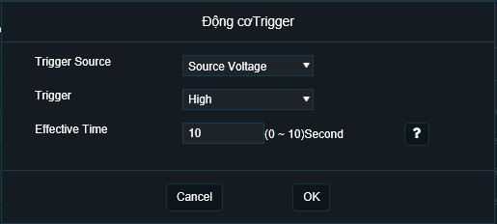
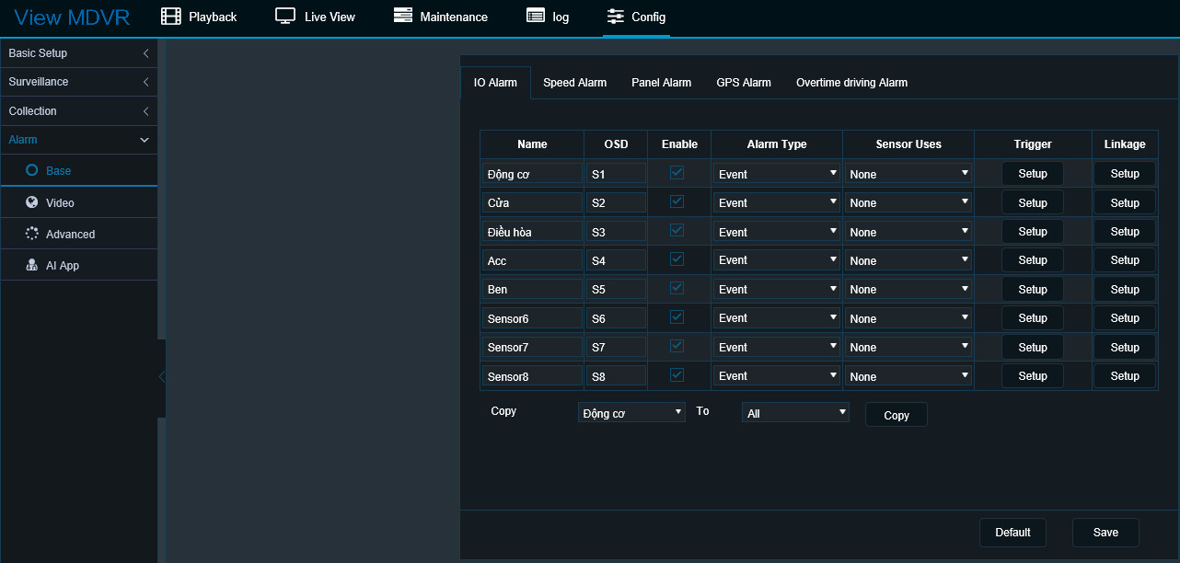
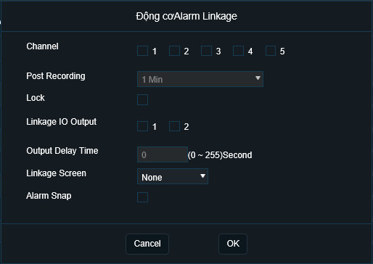
Base: Cơ bản
Alarm
Thời gian có hiệu lực có nghĩa là sau khi một báo thức bị hủy, sẽ có cùng một cảnh báo trong một thời gian nhất định, trong trường hợp này, những cảnh báo đó sẽ được coi là một lần báo động. Ví dụ: 13:23:30 xuất hiện cảnh báo chuyển động tại CH1 và sau đó là 3:23:50 báo thức đã bị hủy nếu thời gian hiệu quả được đặt thành 10 giây và trong thời gian này (13:23:50 đến 13:24:00), một cảnh báo chuyển động khác được kích hoạt thì chúng sẽ được ghi lại dưới dạng một báo động và trong khi đó trong nhật ký báo động sẽ chỉ có một bản ghi cảnh báo. Liên kết báo động dừng tại thời điểm báo động cuối cùng bị hủy.
- IO Alarm: Báo động IO - Name: Tên
- OSD: - Enable: Kích hoạt - Alarm Type: Loại báo động - Event: Sự kiện - Alarm: Cảnh báo - Sensor Uses: Sử dụng cảm biến (None) - Trigger: Kích hoạt - Trigger Source: Nguồn kích hoạt - Source Vottage: Nguồn điện áp - Source Pulse: Nguồn xung - Trigger: Kích hoạt - Low: Thấp - High: Cao - Effective Time: Thời gian có hiệu lực (0 ~ 10 giây) - Linkpage:

Slide 30
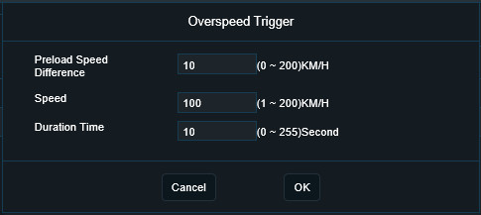
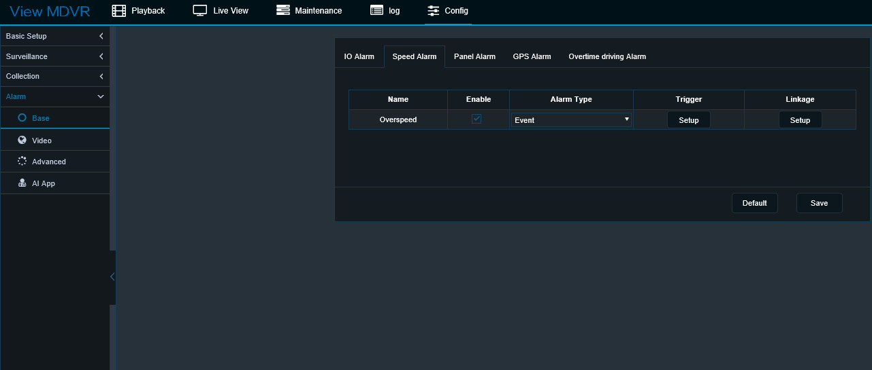
Base: Cơ bản
Alarm
- Speed Alarm: Cảnh báo tốc độ - Name/Overspeed: Quá tốc độ - Enable: Kích hoạt - Alarm Type: Loại báo động - Event: Sự kiện - Alarm: Cảnh báo - Trigger: Kích hoạt - Overspeed Trigger: Kích hoạt quá tốc độ - Preload Speed Difference: Sự khác biệt về tốc độ tải trước (0 ~ 200)Km/h – khi tốc độ đạt ngưỡng sẽ cảnh báo an toàn - Speed: Tốc độ (1 ~ 200)km/h - Duration Time: Thời gian (0 ~255) giây - Linkage: Liên kết

Slide 31
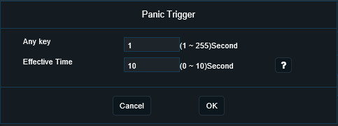
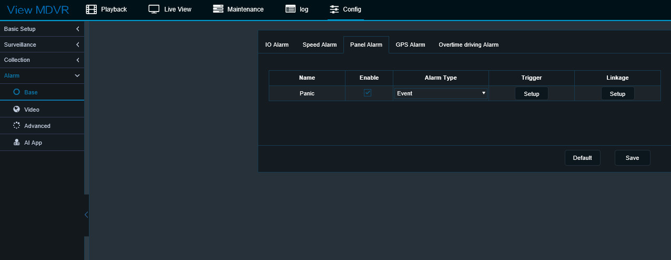
Base: Cơ bản
Alarm
- Panel Alarm: Bảng báo động - Name: Tên - Enable: Kích hoạt - Alarm Type: Loại báo động - Event: Sự kiện - Alarm: Cảnh báo - Trigger: Kích hoạt + Panic Trigger - Any key: Phím bất kỳ (1 ~ 255) giây - Effective Time: Có hiệu lực (0 ~ 10) giây - Linkage: Liên kết

Slide 32
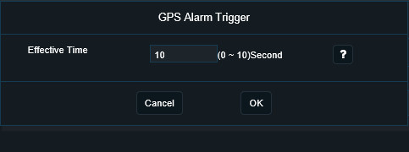
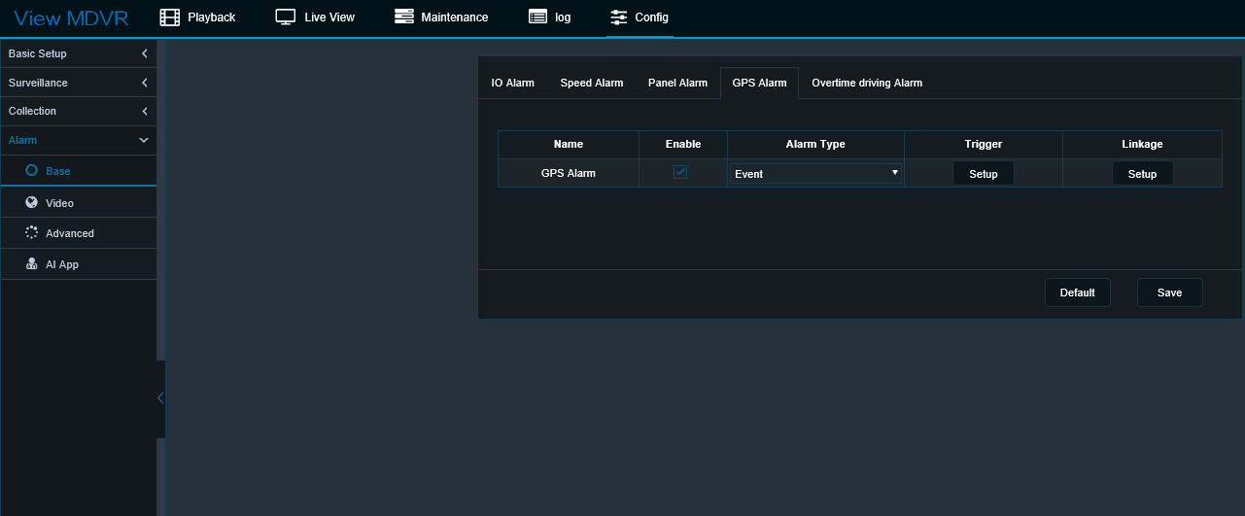
Base: Cơ bản
Alarm
- GPS Alarm: Báo động GPS - Name: Tên - Enable: Kích hoạt - Alarm Type: Loại báo động - Event: Sự kiện - Alarm: Cảnh báo - Trigger: Kích hoạt + GPS Alarm Trigger: - Effective Time: Có hiệu lực (0 ~ 10) giây - Linkage: Liên kết

Slide 33
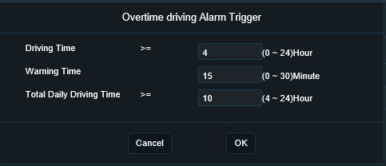
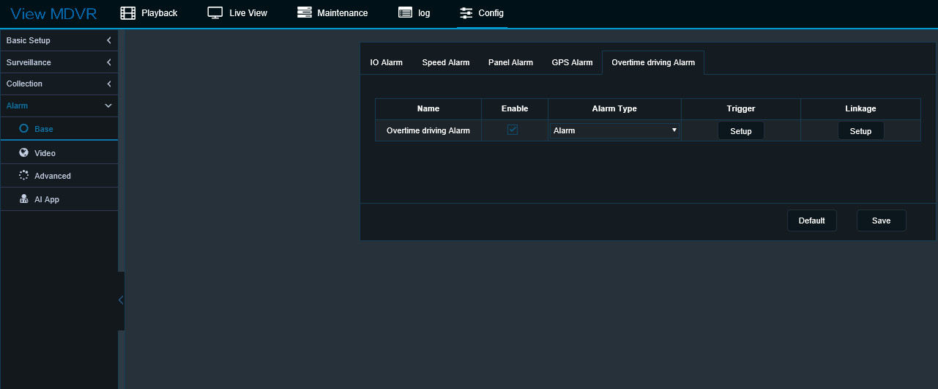
Base: Cơ bản
Alarm
Overtime driving Alarm: Báo động thời gian lái xe liên tục - Name: Tên - Enable: Kích hoạt - Alarm Type: Loại báo động - Event: Sự kiện - Alarm: Cảnh báo - Trigger: Kích hoạt + Overtime driving alarm Trigger: - Driving time: Thời gian lái xe liên tục >= (0 ~ 24) giờ - Warning Time: Thời gian cảnh báo (0 ~ 30) phút - Total Daily Driving Time: Tổng thời gian lái xe trong ngày (4 ~ 24) giờ - Linkage: Liên kết

Slide 34
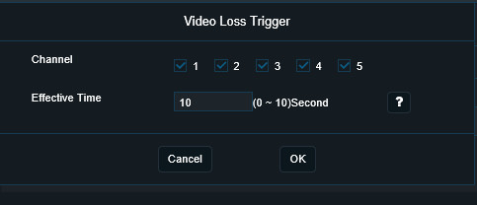
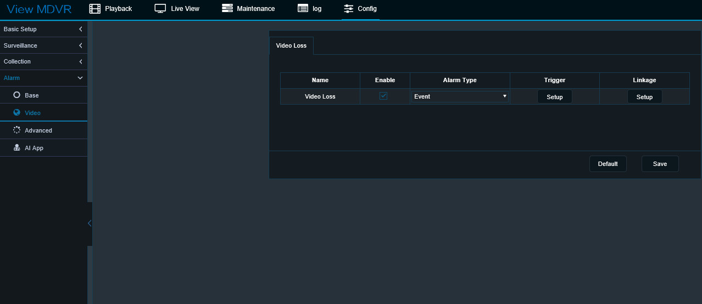
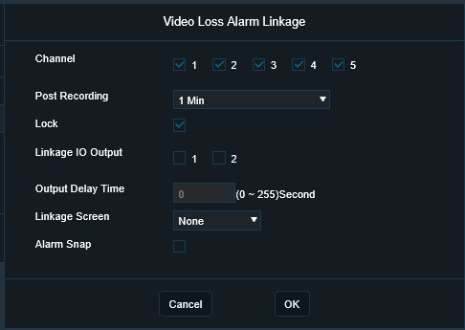
Video
Alarm
- Video Loss: Mất video - Name: Tên - Enable: Kích hoạt - Alarm Type: Loại báo động - Event: Sự kiện - Alarm: Cảnh báo - Trigger: Kích hoạt + Video Loss Trigger - Chanel: Kênh - Effective Time: Thời gian có hiệu lực (0 ~ 10) giây
- Linkage: Liên kết - Chanel: Kênh - Post recording: Đăng ghi - Lock: Khóa - Linkage IO Output: Đầu ra IO liên kết - Output Delay time: Thời gian trễ đầu ra - Linkage Screen: Màn hình liên kết - Alarm snap: Cảnh báo nhanh

Slide 35
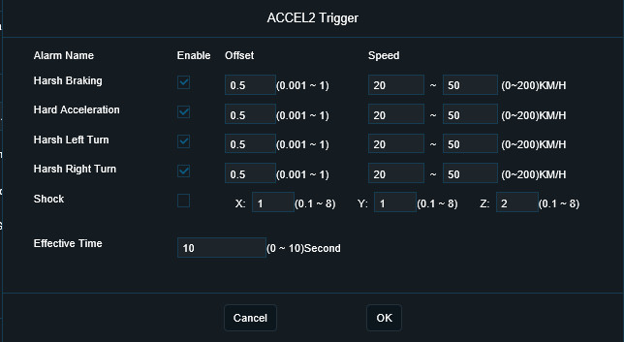
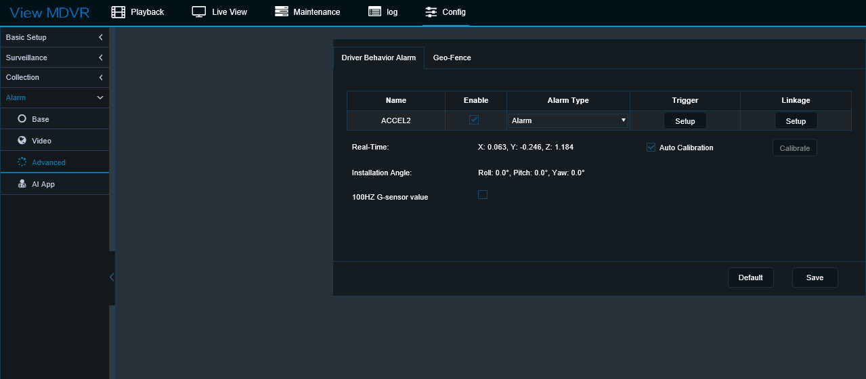
Advanced: Nâng cao
Alarm
Driver Behavior Alarm: Báo động hành vi của lái xe - Name: Tên - Enable: Kích hoạt - Alarm Type: Loại báo động - Trigger: Kích hoạt + ACCEL2 Trigger - Alarm Name: Tên báo động - Enable: Kích hoạt - Offset: - Speed: Tốc độ (20 ~ 50) KM/H - Harsh Braking: Phanh gấp - Hard Acceleration: Tăng tốc gấp - Harsh Left Turn: Rẽ trái gấp - Harsh Right Turn: Rẽ phải gấp - Shock - Effective Time: Thời gian có hiệu lực (0 ~ 10) giây - Linkage: Liên kết - Real Time: Thời gian thực - Installation Angle: Góc cài đặt - 100HZ G-Sensor value: Giá trị cảm biến
=> Không cài đặt, liên hệ bộ phận Hỗ trợ kỹ thuật
để được hướng dẫn

Slide 36
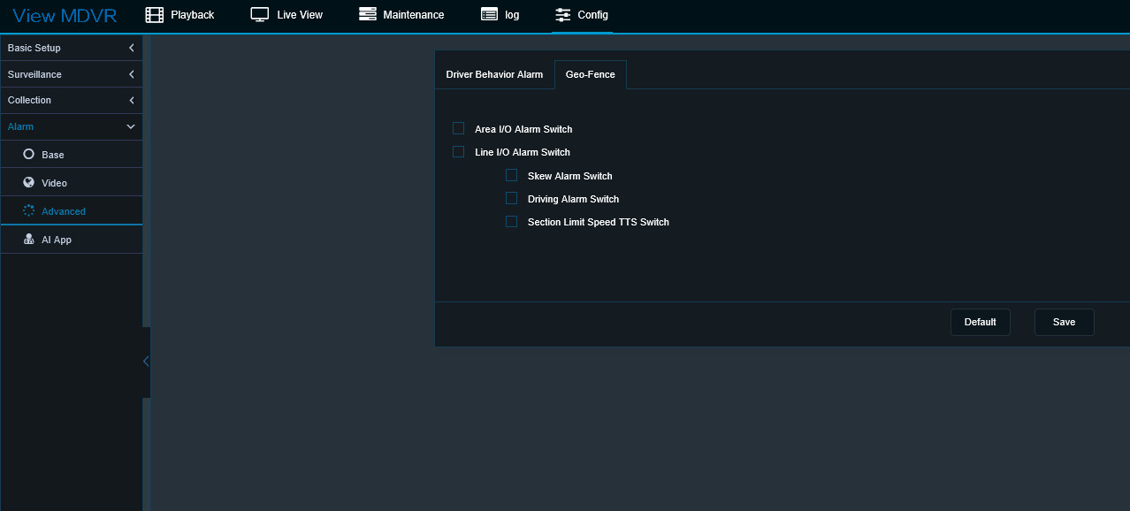
Advanced: Nâng cao
Alarm
Geo-Fence: hàng rào địa lý - Area I/O Alarm Switch: Báo động khu vực I/O - Line I/O Alarm Switch: Báo động dòng I/O - Skew Alarm Switch: Báo động nghiêng - Driving Alarm Switch: Báo động lái xe - Section Limit Speed TTS Switch: Báo động giới hạn tốc độ
=> Không cài đặt, liên hệ bộ phận Hỗ trợ kỹ thuật để được hướng dẫn

Slide 37
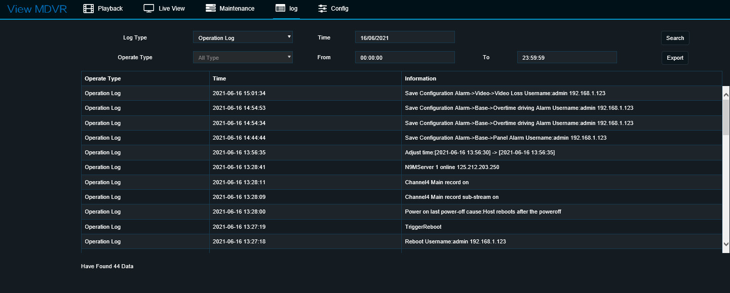
Log
- Log Type: Loại nhật ký - Alarm log: Nhật ký báo động - Operation Log: Nhật ký hoạt động - Locker log: Nhật ký khóa - Time: Thời gian kiểm tra nhật ký - Operate: Vận hành - From: Thời gian bắt đầu – Kết thúc kiểm tra - Search: Tìm kiếm - Export: Trích xuất

Slide 38
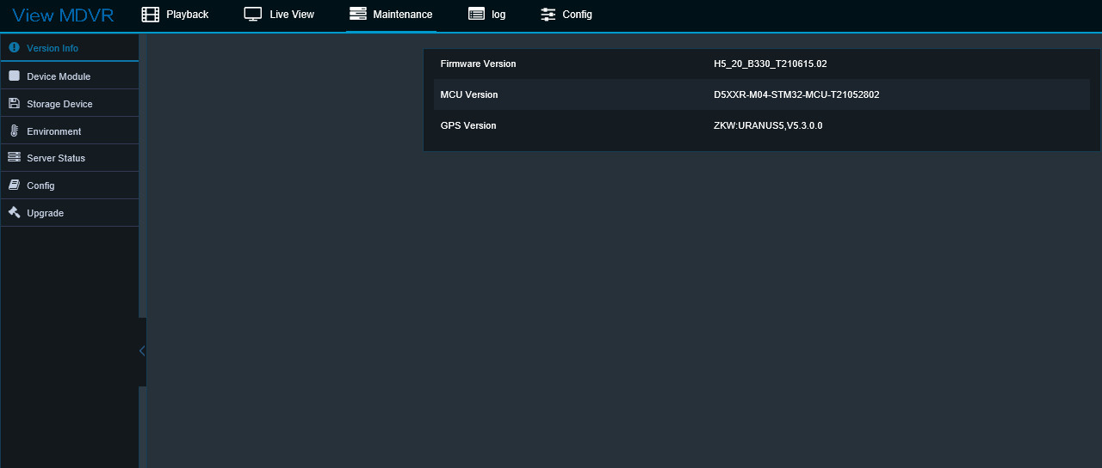
Maintenance: Bảo trì
- Version info: Thông tin phiên bản - Firmwace Version: Phiên bản Firmwace - MCU version: Phiên bản MCU - GPS version: Phiên bản GPS

Slide 39

Device Module: Mô-đun thiết bị
- Sử dụng Module1 - Network Type: Dạng kết nối - Moduel Status: Trạng thái Mô-đun - Sim Card Status: Trạng thái thẻ sim - Signal: Tín hiệu - Dial status: Trạng thái quay số

Slide 40

Storage Device: Thiết bị lưu trữ
Storage Name: Tên bộ nhớ - Free/Total: Dung lượng trống/Tổng - Status: Trạng thái - Format: Định dạng lại bộ nhớ - Local Storage: Vị trí lưu trữ - Snap Path: Đường dẫn lưu trưc hình ảnh - Record Backup Path: Đường dẫn sao lưu
=> Không cài đặt, liên hệ bộ phận Hỗ trợ kỹ thuật để được hướng dẫn

Slide 41

Environment: Môi trường
- Main Voltage: Điện áp chính - Farad Voltage: Điện năng - Device Temperature: Nhiệt độ thiết bị - Car Keys Status: Tình trạng khóa điện

Slide 42

Server Status: Trạng thái máy chủ
- Center Server 1: Máy chủ trung tâm 1 - Server connect Status: Trạng thái kết nối máy chủ - Connect Main Server: Kết nối máy chủ - Network Type: Dạng kết nối (Module1) - Protocol Type: Loại giao thức - Server Address: Địa chỉ máy chủ - Port: Cổng

Slide 43

Config: Cấu hình
Import Parameters: Nhập tham số cấu hình - Export Parameters: Trích xuất tham số cấu hình - Import DSM Parameters: Nhập tham số DSM - Export DSM Parameters: Xuất tham số DSM - Default All Settings: Cài lại mặc định tất cả
=> Không cài đặt, liên hệ bộ phận Hỗ trợ kỹ thuật để được hướng dẫn

Slide 44

Upgrate: Nâng cấp
-System Reboot: Khởi động lại thiết bị - Reboot: Khởi động lại - Device Upgrate: Nâng cấp thiết bị - GPS Upgrate: Nâng cấp GPS
=> Không cài đặt, liên hệ bộ phận Hỗ trợ kỹ thuật để được hướng dẫn

Slide 45

Live View: Xem trực tiếp

Slide 46

Playback: Phát lại
- Chọn thời gian cần xem phát lại

